Slide 1




Comment aider les enfants à apprendre à lire ?
Magnan & Ecalle
Collège de France 21-06-23
Annie Magnan
Jean Ecalle
Laboratoire EMC
Etude des Mécanismes Cognitifs – Lyon2
MSH LSE (USR CNRS 2005) – Université Lyon
Agir pour l'Education
Paris 21-06-23

Slide 2
Plan
Magnan & Ecalle
Collège de France 21-06-23
Des dispositifs pédagogiques pour faciliter l'apprentissage de la lecture
  en maternelle
  en CP-CE1
Des dispositifs d'aides numériques pour stimuler le code alphabétique, l'identification de mots écrits et la compréhension de texte
  en CP-CE1-CE2
  en SEGPA

Slide 3
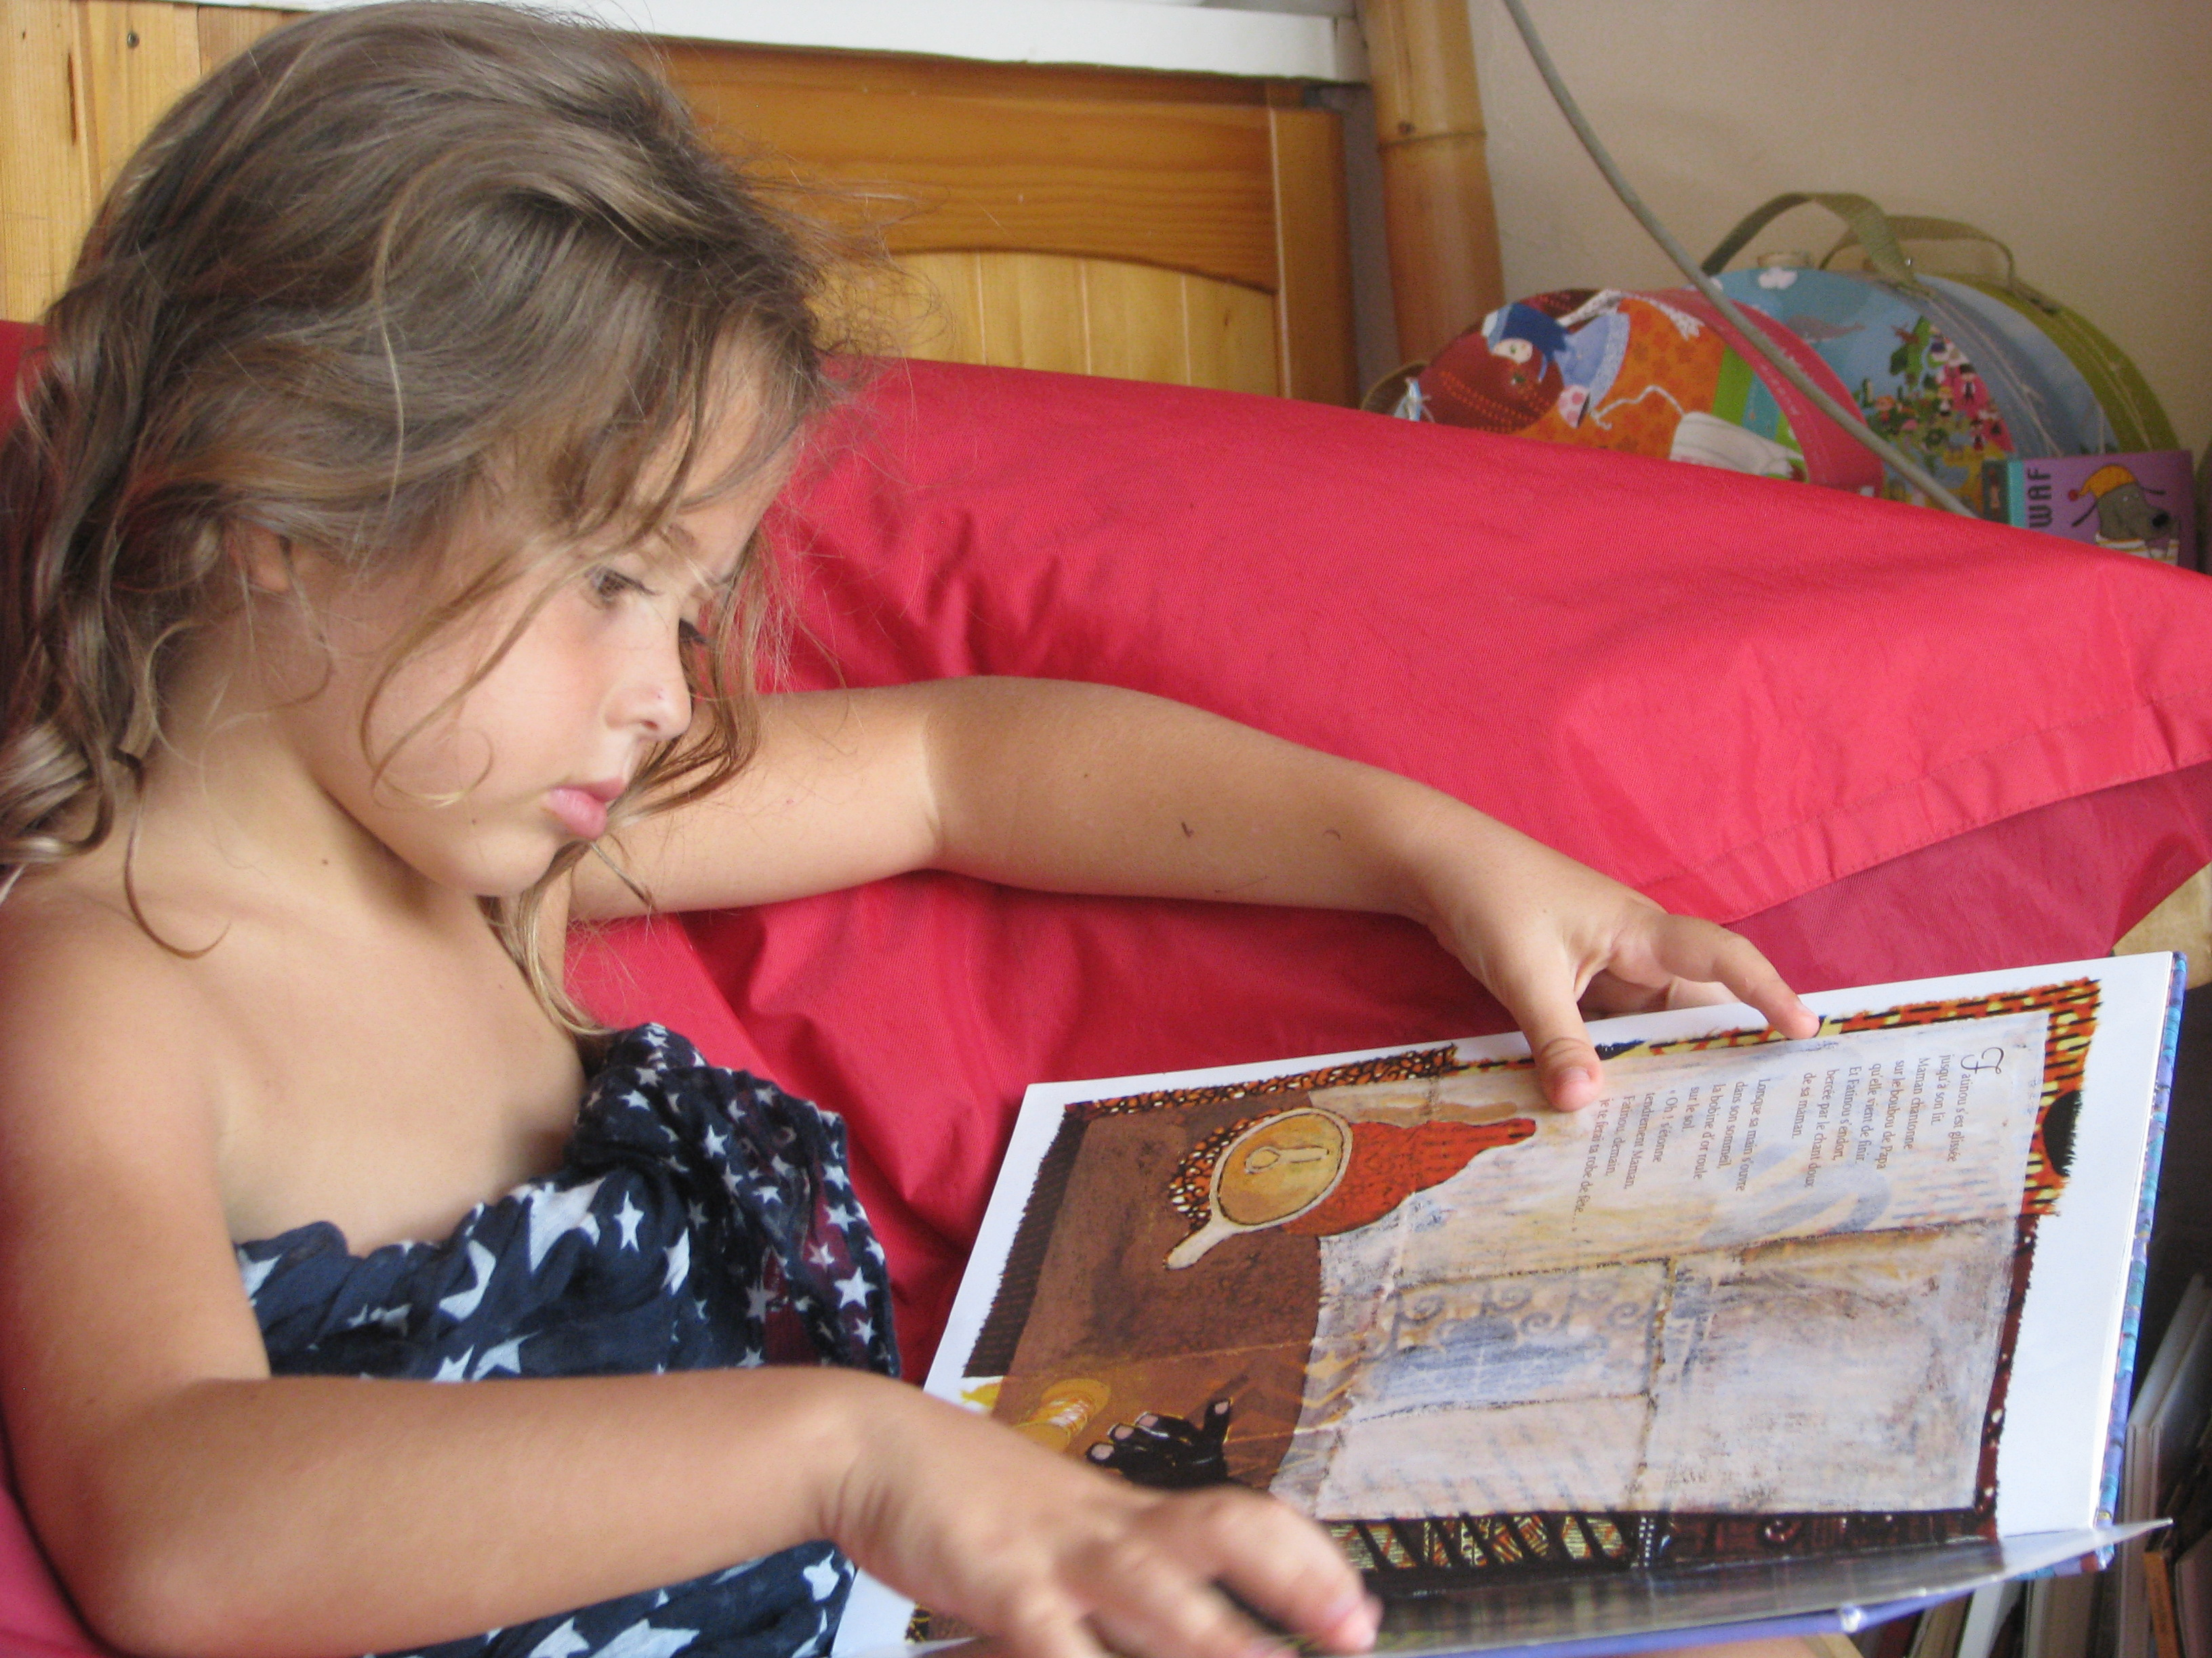
L'habileté en lecture: le modèle SVR (Gough & Tunmer, 1985) ou SVR+ (Tunmer & Chapman, 2012)
Magnan & Ecalle
Collège de France 21-06-23
Extraction de l'information
écrite
Compréhension
L = R * C
Vocabulaire
Reconnaissance de mots
écrits
3

Slide 4
Cinq compétences fondamentales
“The 5 Big Ideas” (NRP, 2000)
Magnan & Ecalle
Collège de France 21-06-23
Apprentissage
Conscience phonémique
Maîtrise du principe alphabétique
Identification précise et rapide des mots
Fluence
Vocabulaire
Construction du sens
Processus de compréhension
systématique et explicite
Notes:
4

Slide 5
Des interventions: quel cadre expérimental pour en mesurer les effets ?
Magnan & Ecalle
Collège de France 21-06-23
Deux groupes constitués (au minimum):
  un groupe expérimental
  un groupe contrôle (témoin)
Deux prises de mesures (minimum):
  avant (t1)
  après (t2) l'intervention
Appariemment des groupes
  à l'aide des mesures en t1
  ou utilisation de techniques statistiques pour prendre en compte les différences intergroupes avant l'intervention

Slide 6
Des interventions « papier-crayon »
(en partenariat avec l’association Agir pour l'Ecole et la DEPP-MEN)
Magnan & Ecalle
Collège de France 21-06-23

Slide 7
EN GS: stimuler les prédicteurs de réussite en lecture
Magnan & Ecalle
Collège de France 21-06-23
Les prédicteurs
  pour la lecture de mots: habiletés phonologiques, connaissances des lettres, décodage
  pour la compréhension: vocabulaire et compréhension orale
Dispositif mis en œuvre en GS en REP (N=3569):
  un groupe Expérimental avec interventions ciblées (N=2067; 98 classes)
  un groupe Témoin (enseignement "ordinaire") (N=1502; 72 classes)
Procédure
Activités menées en groupe de 4 à 7 enfants par les enseignants de janvier à avril
Périodicité des séances (30 mn) pour chaque groupe
Entraînement:
  Lettres: 2 fois/semaine
  Hab phono: 2 fois/semaine
  Compréhension: 1 fois/semaine
En résumé
18h d'entraînement sur le code, 18h sur la phonologie et 9 h sur la compréhension

Slide 8
Stimuler, entraîner
Magnan & Ecalle
Collège de France 21-06-23
Les connaissances liées au code (Mirgalet & Zorman, 2011)
  Cces des lettres (nom, son et formes)
  Entraînement des habiletés phonologiques
  Entraînement au décodage de syllabes simples
La compréhension (Bianco, Coda, Gourge, & Robert, 2002):
  Construction d'un modèle mental de situation (ex: trouver l'image qui résume le mieux le texte)
  Détection d'inconsistances (ex: entre ce qui est dit et ce qui est vu sur l'image)
  Traitement d'anaphores (ex: trouver les différents mots qui renvoient au même personnage, objet)
  Traitement de la causalité (ex: trouver les enchaînement causes – effets)

Slide 9
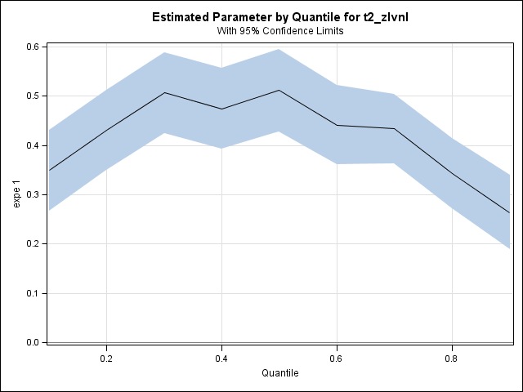
Résultats
Evaluation en t1 (novembre) puis en t2 (mai)
Résultats
  Un impact global: effet significatif de l'intervention (rapporté à l'écart-type du groupe Témoin) sur 4 domaines:
    Connaissances des lettres: 16%
    Hab Phonologiques: 25%
    Compréhension orale: 15%
    Décodage: 41%
  Un effet différentiel:
    les interventions bénéficient plus aux enfants de faible niveau
    par ex: pour le décodage, avec un gain entre 40% et 50% pour les déciles de 10 à 70
Magnan & Ecalle
Collège de France 21-06-23
Ecalle, J., Labat, H., Le Cam, M., Rocher, T., Cros, L., & Magnan, A. (2015). Teaching and Teacher Education, 50, 102-113.

Slide 10
EN CP: des interventions ciblées sur le code
Magnan & Ecalle
Collège de France 21-06-23
Participants (N=2803)
  Gr Exp: N=489
  Gr Tém: N=2314
Interventions:
  sur le code dans 4 domaines: connaissances des lettres, habiletés phonologiques, décodage et fluence.
  en fonction du niveau en litéracie des enfants (de 30 mn/j à 2*30mn/j; par groupes de 4-6 enf)
Evaluation en t1 (novembre) puis en t2 (mai)
Résultats
effet significatif des interventions avec des tailles d'effet variables:
  lecture de mots: .13
  écriture de mots: .12
  fluence: .19
  compréhension écrite: .32

Slide 11
Deux ans d'interventions: GS et CP: effet sur le code
Magnan & Ecalle
Collège de France 21-06-23
Participants (N=1700)
  Gr Exp: N=346
  Gr Tém: N=1354
Dispositif
  GS: t1 - t2
  CP: t3 - t4
Résultats différentiels en fonction des scores initiaux (quintilage):
  Q1: Effets modérés sur les performances en Code en t4
  Q2 à Q5: effets significatifs en fin GS, en début de CP, en fin de CP
Ecalle, J., Dujardin, E., Gomes, C., Cros, L., & Magnan, A. (in press). Australian Journal of Learning Difficulties

Slide 12
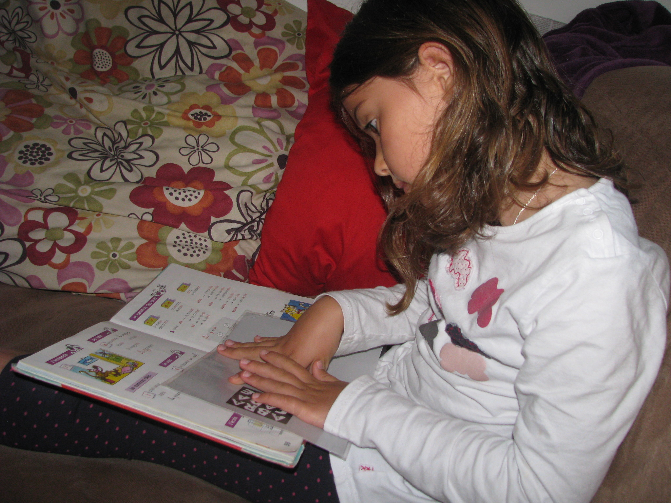
Pourquoi observe-t-on un impact aussi important sur la compréhension alors que celle-ci n'a pas été entraînée ?
Magnan & Ecalle
Collège de France 21-06-23

Slide 13
Du décodage à la fluence … pour comprendre
Magnan & Ecalle
Collège de France 21-06-23
Les conditions nécessaires à la compréhension:
  le décodage: être capable de lire tous les mots via la transcription grapho-phonologique
  l'Identification de Mots Écrits (IME): accéder aux trois niveaux de représentations des mots
    phonologique
    orthographique
    sémantique
  fluence: lire tous les mots rapidement et précisément
  C'est à cette condition (automatisation IME) que les processus de compréhension écrite (CE) pourront être plus disponibles
IME
CE
ressources cognitives
IME
CE

Slide 14
De l'apprentissage du code à la compréhension: entraînement à la fluence au CP
Magnan & Ecalle
Collège de France 21-06-23
L'enseignement du code alphabétique est essentiel au décodage.
Le décodage: un mécanisme d'auto-apprentissage pour développer les capacités d'identification rapide des mots écrits
Une lecture automatisée, fluente est une condition nécessaire à la libération de ressources cognitives impliquées en compréhension écrite
lien indirect
lien direct
La fluence est une variable médiatrice entre décodage et compréhension (analyse sur N=2302 enfants en CP)
Toutefois, l'entraînement à la fluence ne serait efficace qu'à partir d'un seuil de réussite de 70% en décodage (Juul et al, 2014; Karageorgos et al, 2019)
RC: compréhension écrite
LC: compréhension orale
Voc: vocabulaire

Slide 15
Fluence et compréhension en fin de CP
Magnan & Ecalle
Collège de France 21-06-23
A partir de quel niveau de fluence la compréhension pourrait être efficace ?
Un score de 50 mots/mn permet d'obtenir un score moyen en compréhension
Ecalle, J., Dujardin, E., Gomes, C., Cros, L., & Magnan, A. (2021). Reading & Writing Quarterly,

Slide 16
Une pédagogie différenciée: un temps alloué en fonction du niveau de difficultés
Magnan & Ecalle
Collège de France 21-06-23
Quel est le temps alloué aux enfants en difficultés dans des groupes de lecture axés sur l'apprentissage du code ?
  de 3 à 56 h selon le niveau de difficultés
Quel est l'effet du temps alloué sur les performances ?
  Résultats:10h du temps spécifique en lecture apporte un gain de:
    20% en fluence
    30% en compréhension de lecture
Ecalle, J., Magnan, A., Auphan, P., Gomes, C., Cros, L., & Suchaut, B. (2022). European Journal of Psychology of Education, 37,

Slide 17
Discussion
Magnan & Ecalle
Collège de France 21-06-23
Des effets non négligeables pour des interventions ciblées sur les domaines relatifs à la lecture et son apprentissage
Le temps spécifique alloué par les enseignants auprès des enfants en difficultés est un des leviers pour réduire leurs difficultés
Viser une meilleure fluence en lecture pour augmenter l'efficacité en compréhension de lecture

Slide 18
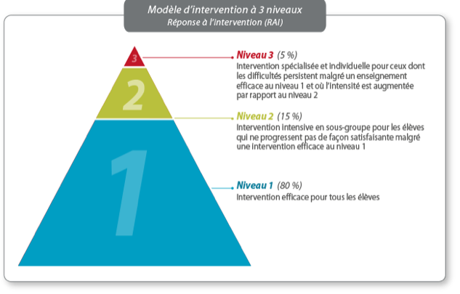
Un modèle de réponse à l'intervention
Magnan & Ecalle
Collège de France 21-06-23
Les travaux précédents se situent clairement au niveau 2 du modèle d'intervention
Berkeley, S., Bender, W. N, Gregg Peaster, L., & Saunders, L. (2009). Implementation of response to intervention: a snapshot of progress, Journal of Learning Disabilities, 42(1), 85-95. `

Slide 19


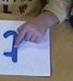
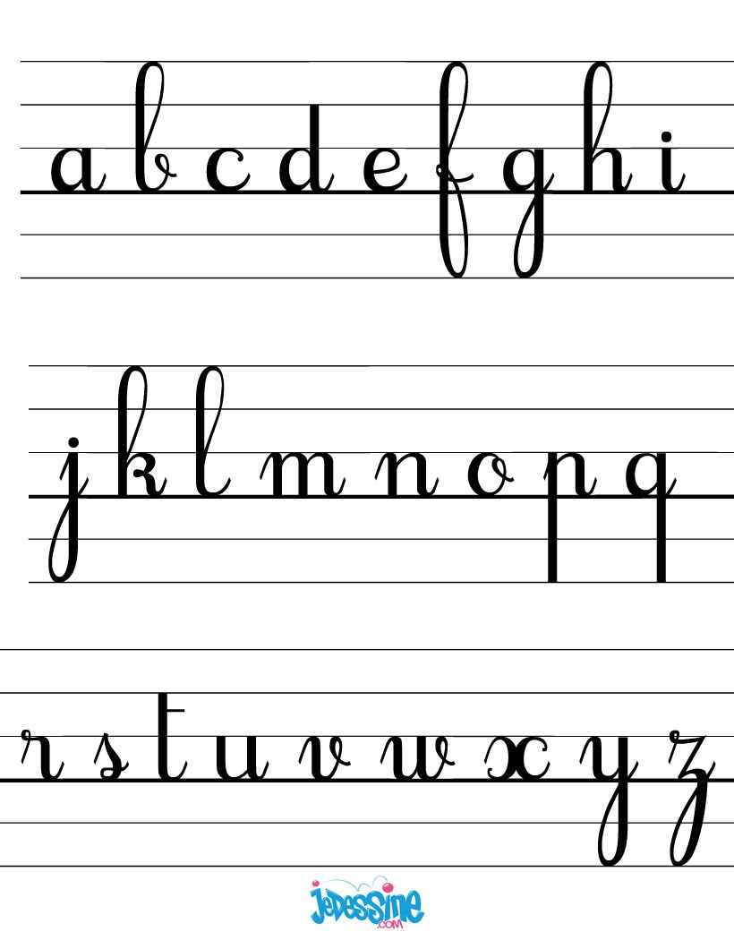


Une approche multisensorielle pour apprendre les lettres (nom, son, forme)
En collaboration avec Hélène Labat (Lab Paragraphe, Univ Cergy-Pontoise)
Magnan & Ecalle
Collège de France 21-06-23
/b/

Slide 20
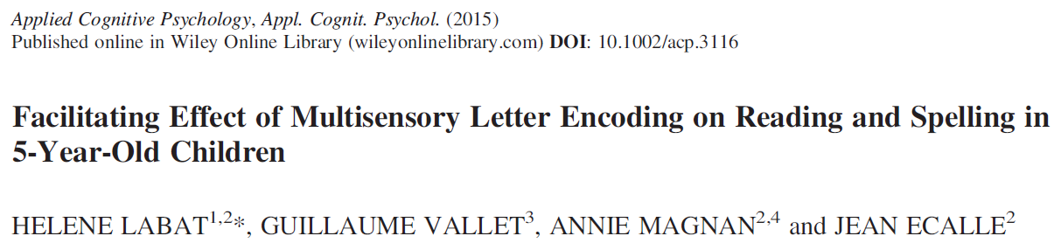
Effet d’un entraînement multi-sensoriel
GRAPHOMOTRICE
Magnan & Ecalle
Collège de France 21-06-23
Enfants en GS, 5 groupes entraînés, une ou deux modalités sensorielles impliquées:
  V visuel, H haptique, G graphomoteur
  VH visuo-haptique, VG visuo-graphomoteur
Pré- et post-tests (t0, t1 et t2 (4 mois après):
  LVH pseudomots
  Ecriture de pseudomots
Entraînement sur 4 lettres B,U,S, I en 4 séances + 1 séance de révision
Les performances en lecture et en écriture sont supérieures dans les conditions à double modalité sensorielle à court et moyen terme: VH et VG
Notes:
Il faut décider de ce qu’on présente des travaux d’Hélène

Slide 21
Magnan & Ecalle
Collège de France 21-06-23
De nombreux travaux ont mis en évidence l’intérêt d’un entraînement multi-sensoriel
Pour une synthèse récente
Labat, H., Ecalle, J., & Magnan, A. (2021). Cognition incarnée et éducation : Comment l’expérience sensori-motrice stimule l’apprentissage de la lecture-écriture ? Intellectica, 74, 253-270.

Slide 22
Les outils numériques pour stimuler la lecture et son apprentissage
Magnan & Ecalle
Collège de France 21-06-23

Slide 23
Arguments
Magnan & Ecalle
Collège de France 21-06-23
une présentation multimodale des items (mots et textes)
un feedback immédiat
autonomiser l'apprentissage
multiplier le temps d'apprentissage
une approche multisensorielle

Slide 24
Stimuler le code alphabétique
Magnan & Ecalle
Collège de France 21-06-23

Slide 25

Sonifier les lettres pour mieux les apprendre
Magnan & Ecalle
Collège de France 21-06-23
Principe: associer un son qui varie en fonction de la construction spatiale de la lettre (son écriture)
Etude en GS: 3 groupes:
  Sonification
  Mélodie (séquence de notes aléatoires)
  Silence
Entraînement au traçage de 8 lettres (associées à des syllabes) sur tablette
Danna, J., Paz-Villagrán, V., Gondre, C., Aramaki, M., Kronland-Martinet, R., Ystad, S., Velay, J. L. (2015). PlosOne, 20, 507-532.
Effenberg, A. O., Schmitz, G., Baumann, F., Rosenhahn, B., & Kroeger, D. (2015). SoundScript-supporting the acquisition of character writing by multisensory integration. Open Psychology Journal 8(1), 230–237.

Slide 26
Résultats
Magnan & Ecalle
Collège de France 21-06-23
Les performances sont supérieures pour le groupe Sonification en
  décodage (lecture de pseudomots)
  production orthographique (dictée de pseudomots)
Ecalle, J., Boisson, A., Labat, H., Versace, R., & Magnan, A. (2021). Human Movement Science, 79

Slide 27

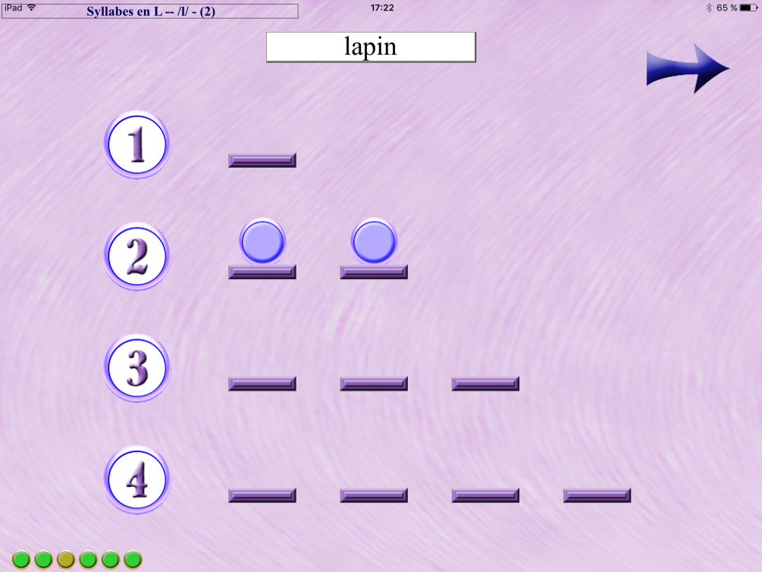
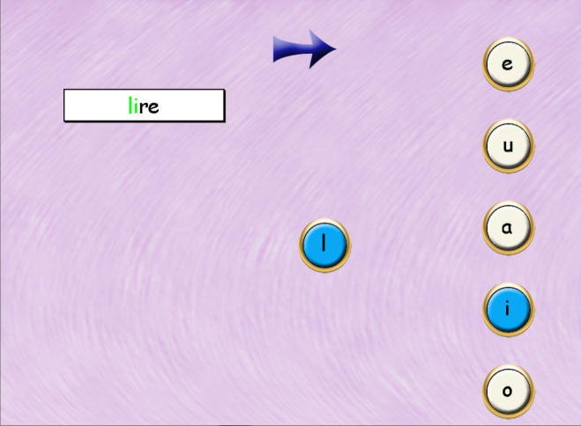
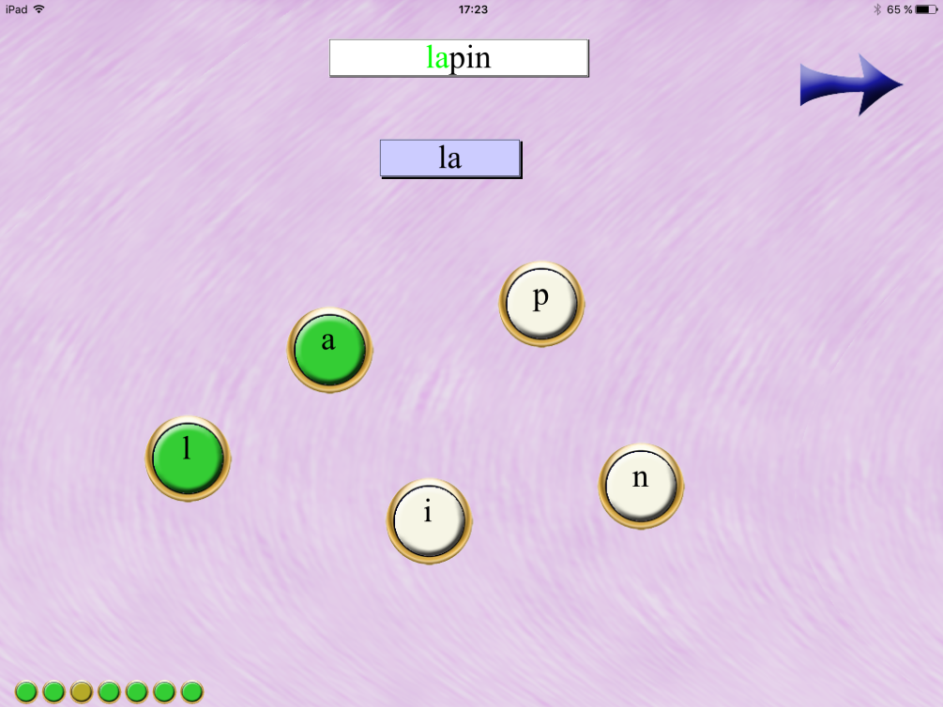
Principe
  Faciliter la découverte du code alphabétique à partir des syllabes orales
  Favoriser l’utilisation des syllabes écrites correspondantes pour identifier les mots écrits.
Magnan & Ecalle
Collège de France 21-06-23
lapin
lever
loto
chapeau
Notes:
1/ segmenter des mots selon leur syllabe orale,
2/ retrouver les lettres pour reconstruire la syllabe écrite du mot écrit
3/ reconstituer la première syllabe du mot entendu.
À l'issue de la présentation des différentes listes de mots disponibles, une 4ème tâche est proposée où il s'agit de retrouver un mot cible parmi 4 propositions.
Cette application vise à faciliter la découverte et la maîtrise du code alphabétique à partir des syllabes orales et à inciter l’utilisation des syllabes écrites correspondantes pour identifier les mots écrits. L’entrainement via cette application à donc pour objectif central d’aider à établir les connexions entre les syllabes phonologiques et les syllabes orthographiques et d’établir indirectement une connaissance des lettres.

Slide 28
Des résultats encourageants avec des enfants migrants
Magnan & Ecalle
Collège de France 21-06-23
6 enfants (non lecteurs en Français)
Deux périodes successives et 3 évaluations:
  t1-t2 sans entraînement
  t2-t3 avec entraînement (10h)
Ecalle, J., Vidalenc, J.-L., & Magnan, A. (2020). Journal of Educational, Cultural, Psychological Studies, 22, 23-47.
Ecalle, J., Sanchez, M., & Magnan, A. (2021). A computerized syllable-based intervention for children with Down Syndrome: What effects on reading skills? Exceptionality Education International, 31(1), 41-61

Slide 29
Stimuler l'identification de mots écrits (IME)
Magnan & Ecalle
Collège de France 21-06-23

Slide 30
Des entraînements grapho-syllabiques
Magnan & Ecalle
Collège de France 21-06-23
La syllabe une unité fonctionnelle de lecture disponible chez l’apprenti-lecteur consécutive à la maîtrise des CGP
Utilisation de la procédure grapho-syllabique de moindre coût cognitif pour la procédure de décodage et pour la procédure d'identification de mots
/mar/+/di/ >/m/+/a/+/r/+/d/+/i/
Entraîner cette procédure pour les enfants en difficultés
Colé, P., Magnan, A., & Grainger, J. (1999). Applied Psycholinguistics, 20, 507-532.
Chetail, F., & Mathey, S. (2009). Journal of Child Language, 36, 883-894
Doignon, N. & Zagar, D. (2006) Canadian Journal of Experimental Psychology, 60, 258-274
Maïonchi-Pino, N., Magnan, A. , & Ecalle, J. (2010). Journal of Applied Developmental Psychology, 31(1),70-82.
Maïonchi-Pino, de Cara, N., Ecalle, J. & Magnan, A. (2012) Res Dev Disabil., 33, 12-23.
Maïonchi-Pino N., de Cara, Ecalle, J. & Magnan, A. (2012) J Speech Hear Res., 55, 435-446
Maïonchi-Pino N., de Cara,, Ecalle, J. & Magnan, A. (2015) Journal of Research in Reading.
Notes:
La syllabe est une unité phonologique pré-lexicale rapidement disponible chez l’apprenti-lecteur et consécutive à la maîtrise des règles CGP, dépendante de la fréquence syllabique.

Slide 31
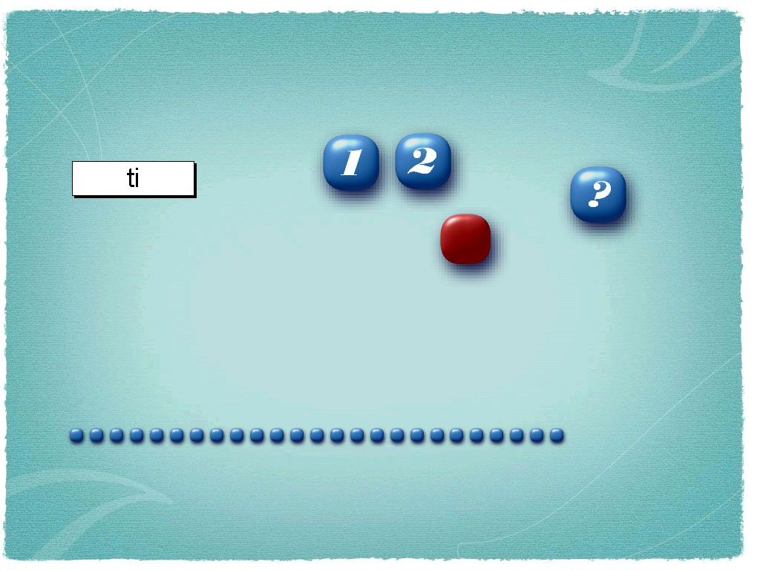
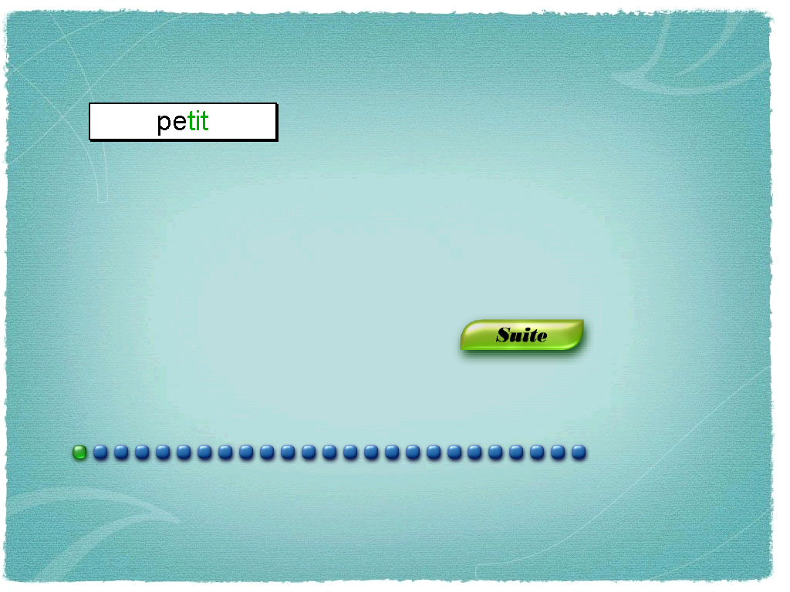
Stimuler l'IME via le traitement grapho-syllabique
(Chassymo; Ecalle, Magnan, & Jabouley, 2010)
Magnan & Ecalle
Collège de France 21-06-23
L'enfant entend une syllabe, la voit puis entend un mot: où se situe la syllabe dans le mot ?

Slide 32
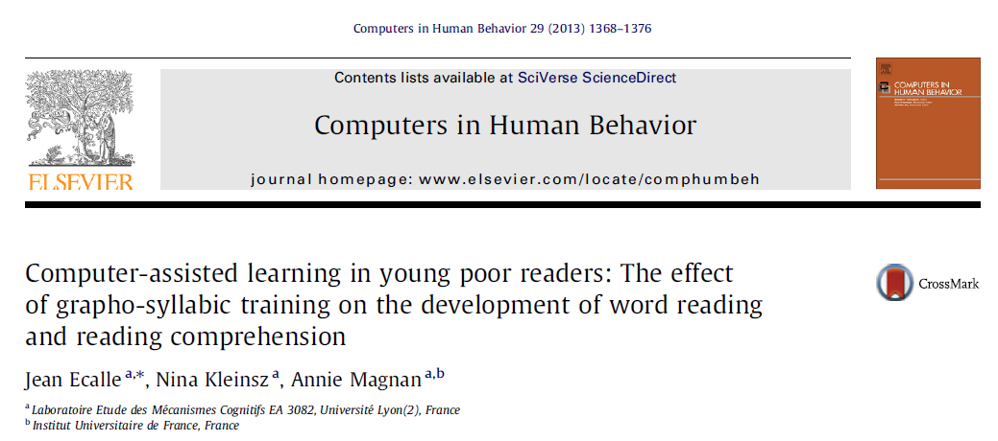
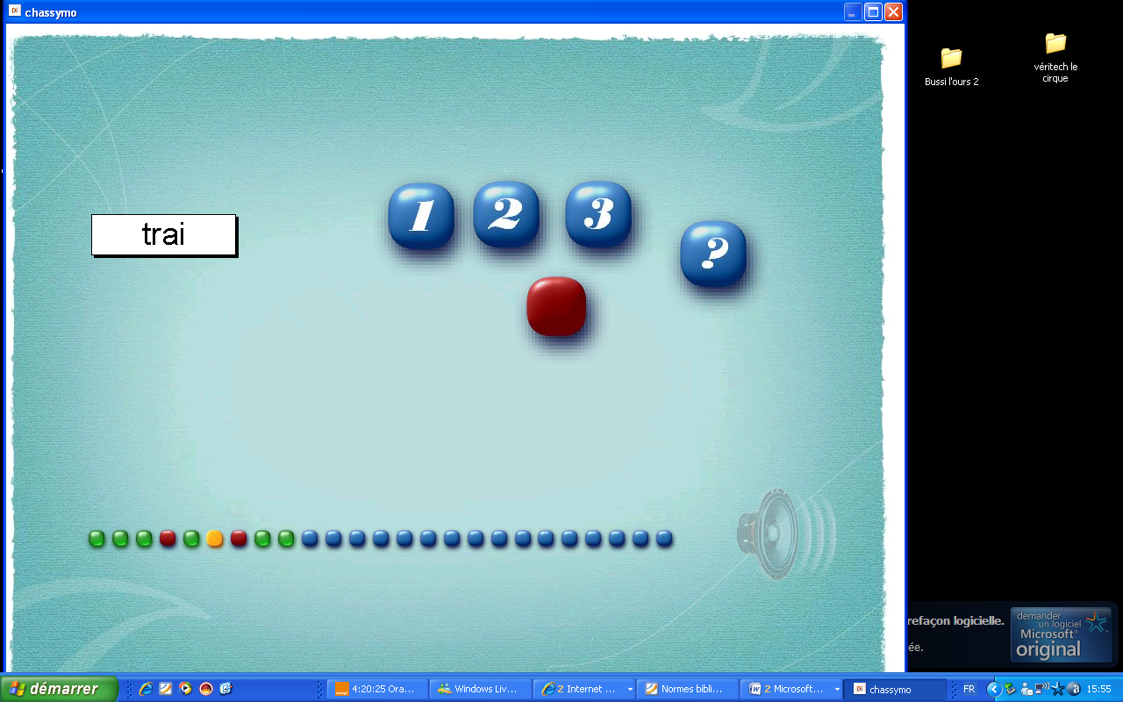
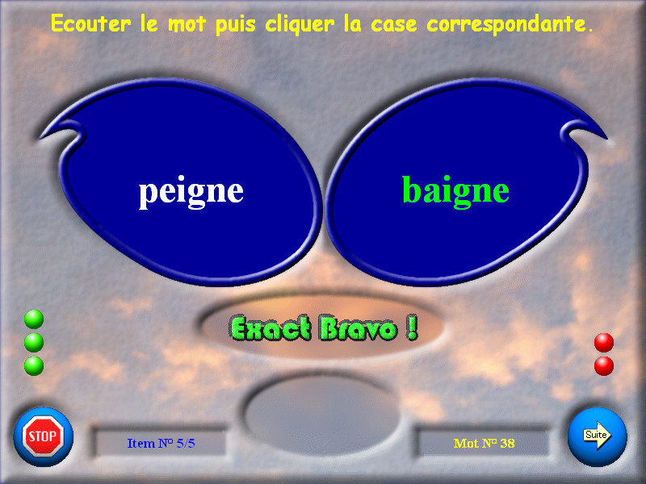
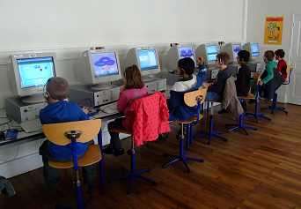
Une aide portant sur l'unité syllabique ou l'unité phonémique ?
Magnan & Ecalle
Collège de France 21-06-23
101 élèves de CP
Entraînement
grapho-syllabique
18 élèves faibles lecteurs sélectionnés
Entraînement à la discrimination grapho-phonémique
9 enfants
Groupe expérimental Chassymo
9 enfants
Groupe contrôle
Opposition phonologique

Slide 33
Résultats en identification de mots (IME)
Pré-test: t0 (CP: fév 10)
Entraînement (30mn/j/5 sem soit 10h)
Post-tests: t1 (CP: avr 10), t2 (CP: juin 10), t3 (CE1: oct 10), t4 (CE1: fév 11), t5 (CE1: mai 11)
Magnan & Ecalle
Collège de France 21-06-23
scores IME
Ecalle, J., Kleinsz, N., & Magnan, A. (2013) Computers in Human Behavior, 29(4), 1368-1376.

Slide 34

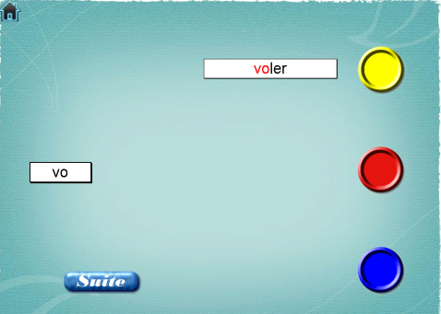
Stimuler l'IME (bis): ChassymoDys, une variante de Chassymo
Deux tâches:
Discrimination phonémique
Traitement grapho-syllabique
Magnan & Ecalle
Collège de France 21-06-23
voler
vo
vo
vo
vo
forêt

Slide 35
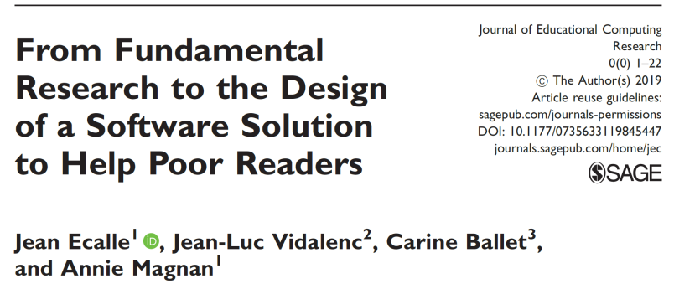
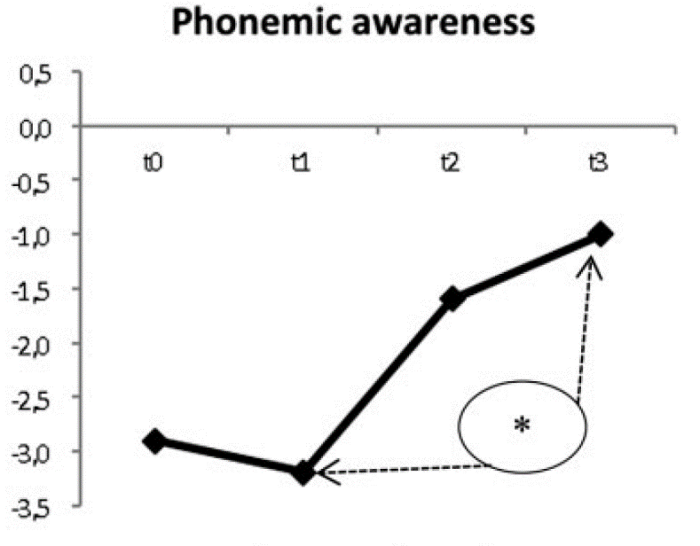
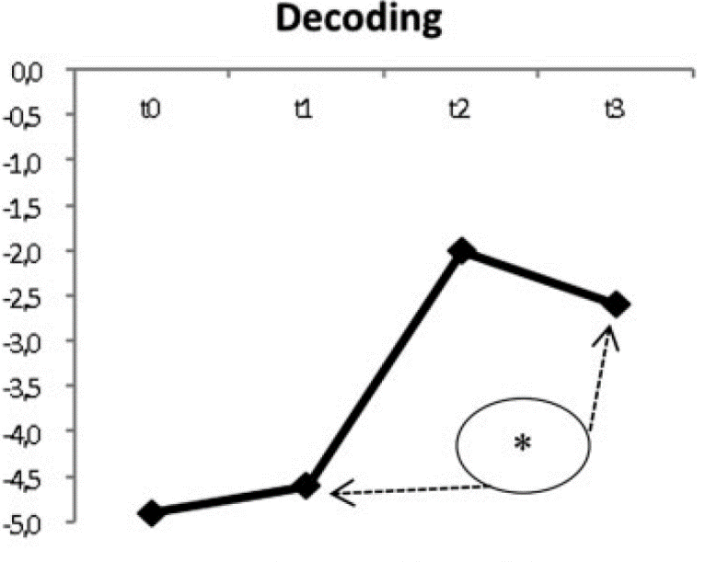
Une étude en ULIS
Double tâche: entraînement 10h (5 sem)
  discriminer des mots aux syllabes phonologiquement proches
  repérer la place de la syllabe orale et écrite dans le mot entendu
Participants:
  11 enf en ULIS vus 4 fois
  entraînement 10h sur 5 sem (30mn/j *4 j * 5) entre t1 et t2
Résultats encourageants: effets sur la conscience phonémique et le décodage
Magnan & Ecalle
Collège de France 21-06-23
Ecalle, J., Vidalenc, J.-L., Ballet, C., & Magnan, A. (2020). Journal of Educational Computing Research, 58(2), 297-318.

Slide 36
Stimuler la compréhension
Magnan & Ecalle
Collège de France 21-06-23

Slide 37
Comprendre un texte
Magnan & Ecalle
Collège de France 21-06-23
Extraire des informations explicites, directement disponibles dans le texte: compréhension littérale
Extraire des informations implicites, après ajout d'informations en connectant de nouvelles informations à celles directement disponibles: compréhension inférentielle (Cain & Oakhill, 1999; Oakhill & Cain, 2003):
  les inférences de cohérence entre idées dans un texte
  les inférences à partir de connaissances générales sur le monde

Slide 38

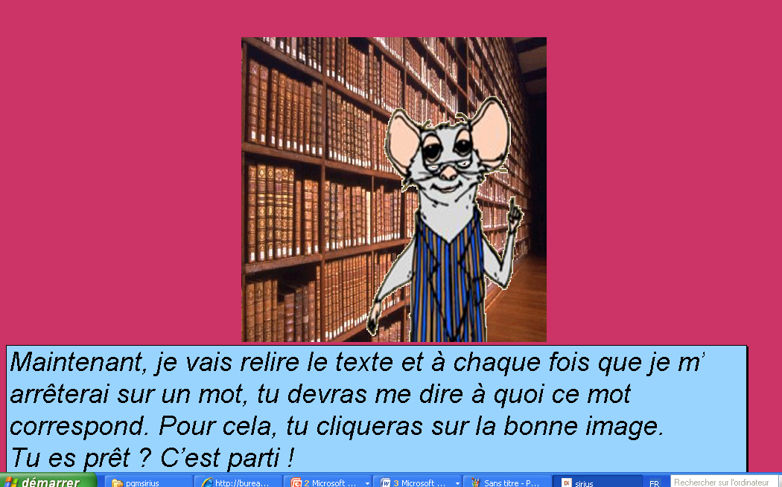
Développement d'un logiciel d'entraînement à la compréhension pour apprentis lecteurs: LoCoTex
Magnan & Ecalle
Collège de France 21-06-23
Objectif: stimuler la compréhension auprès de faibles compreneurs
Principe
  des textes dans la double modalité orale et/ou écrite
  des réponses aux questions en format "texte" et "imagé »
  des textes de complexité croissante

Slide 39
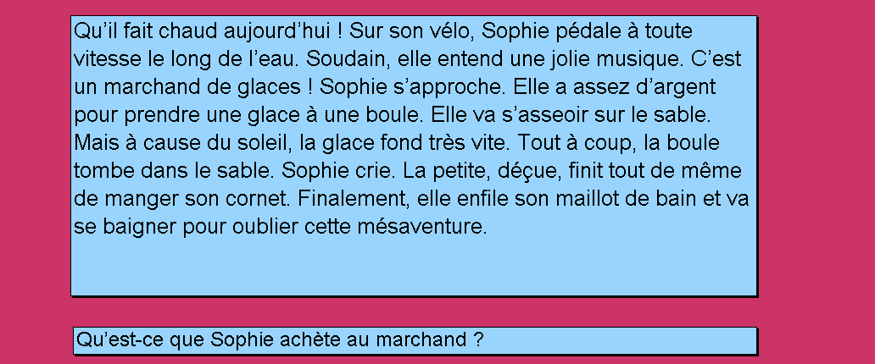
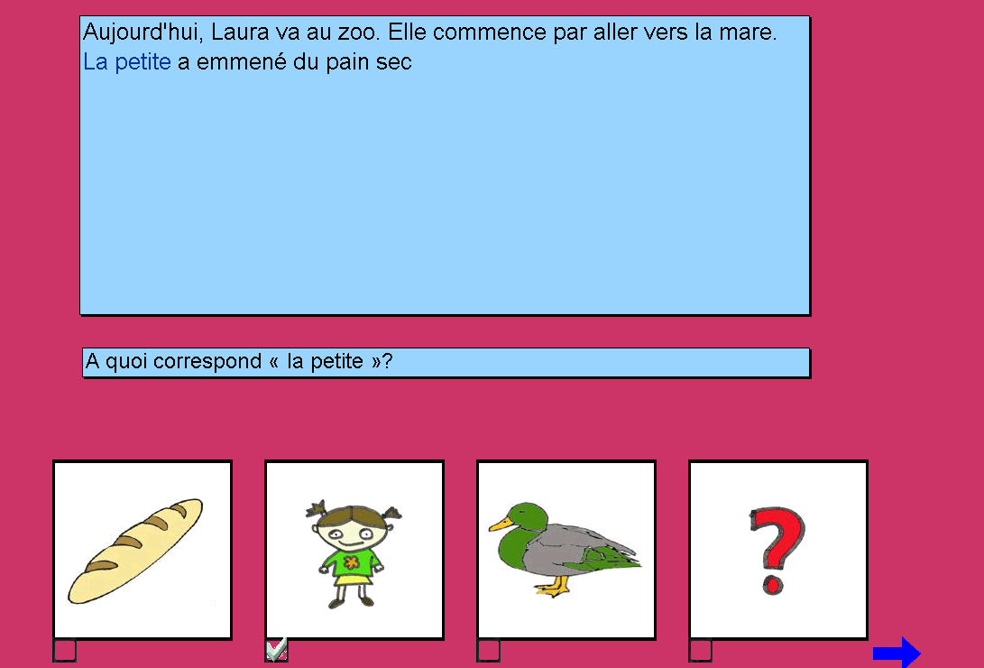

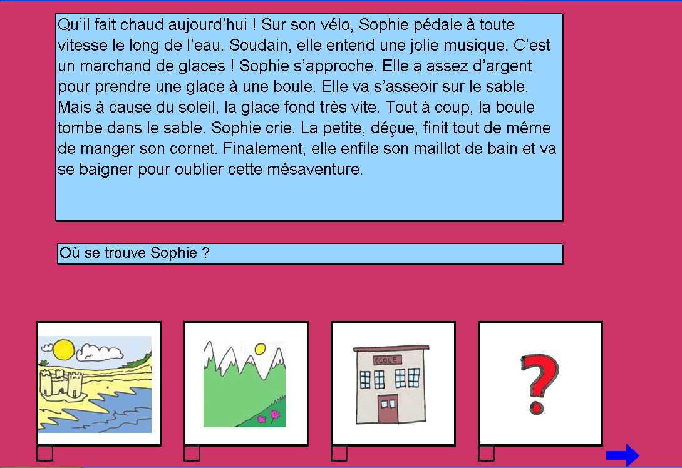
Modules d’entraînement
littéral
Magnan & Ecalle
Collège de France 21-06-23
inf cohérence
inf connaissances
Notes:
39

Slide 40
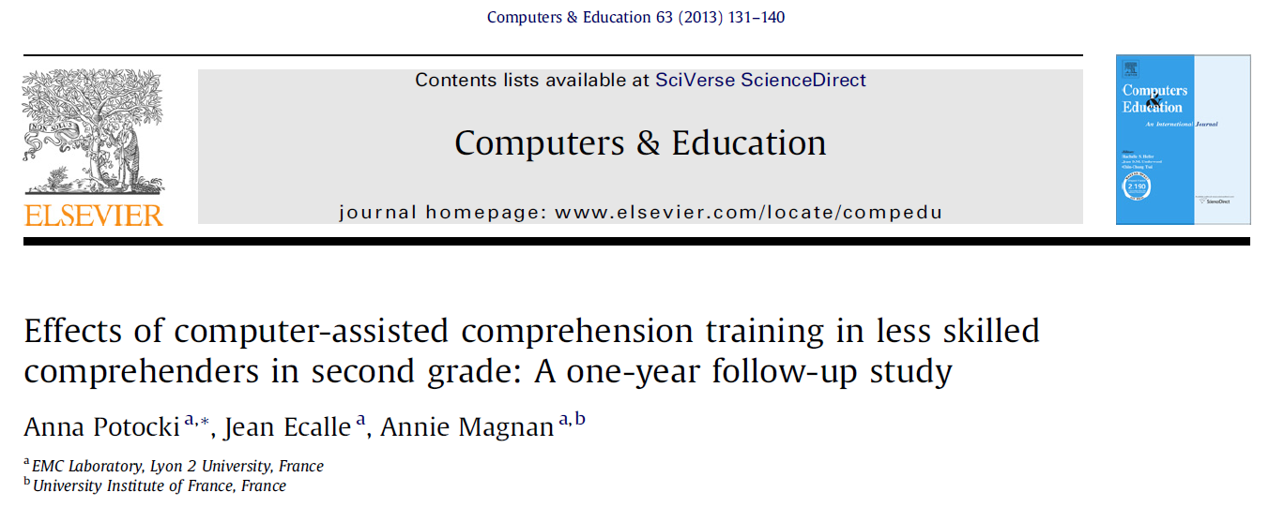
Une étude d’entraînement à la compréhension chez des faibles compreneurs de CE1
Magnan & Ecalle
Collège de France 21-06-23
Participants
  30 faibles compreneurs (FC) sélectionnés parmi 258 élèves de CE1 répartis en 2 groupes (2*15) appariés sur l’âge, les capacités mnésiques, l'IME
  FC: scores faibles (moy < -1 ét) en compréhension orale
Entraînement intensif proposé:
  Groupe Expérimental: entraînement en compréhension
  Groupe Contrôle: entraînement en identification de mots écrits
  30 mn d’entraînement / jour, 4 jours / semaine, pendant 5 semaines soit 10h

Slide 41
Résultats
CE
Magnan & Ecalle
Collège de France 21-06-23
t1-t2: 5 semaines entraînement
t2-t3: 11 mois
On observe un effet à court et moyen terme en compréhension écrite (CE) et en « monitoring » (détection d’incohérences)
Monitoring
Potocki, A., Ecalle, J., & Magnan, A., (2013). Computers and Education, 63, 131-140.

Slide 42
Profils de lecteurs Entraînement en SEGPA
Magnan & Ecalle
Collège de France 21-06-23
Entraînement de 77 adolescents de SEGPA pendant 5 semaines (10h)
  2 groupes: l'un en IME et l'autre en compréhension
On observe un effet de l'entraînement en IME et en compréhension orale et écrite
Résultat inattendu: l'entraînement en compréhension de textes stimule les performances en IME
Entraînements adaptés aux profils de lecteurs
Potocki, A., Magnan, A., & Ecalle, J. (2015). Research in Developmental Disabilities, 45-46, 83-92.
Kleinsz, N., Potocki, A., Ecalle, J., & Magnan, A. (2017). Profiles of French poor readers: Underlying difficulties and effects of computerized training programs. Learning and Individual Differences, 57, 45-57.
Potocki, A., Ecalle, J., & Magnan, A. (2015). Computerized comprehension training in young readers: For whom and under which conditions is it efficient? Journal of Computer Assisted Learning, 31(2), 162-175.

Slide 43
Stimuler le vocabulaire
Magnan & Ecalle
Collège de France 21-06-23

Slide 44
Stimuler le vocabulaire: quels effets sur la compréhension en lecture ?
Magnan & Ecalle
Collège de France 21-06-23
Un consensus sur cette question:
Les revues de littérature depuis plus 30 ans sont unanimes (Mezynski (1983; Stahl & Fairbanks, 1986; Elleman et al., 2009; Wright & Cervetti, 2017):
  un entraînement sur le vocabulaire a un effet sur la compréhension uniquement si les mots entraînés sont issus du texte
Autrement-dit: on n'observe pas de transfert des mots appris vers les performances de compréhension en lecture
Stimuler le vocabulaire grâce à des outils numériques:
  Travaux prometteurs de Potocki et al (2021)
  Nos travaux en cours en collaboration avec Réseau Canopé
Potocki, A. et al. (2021). Journal of Computer Assisted Learning, 37, 1324-1335.

Slide 45

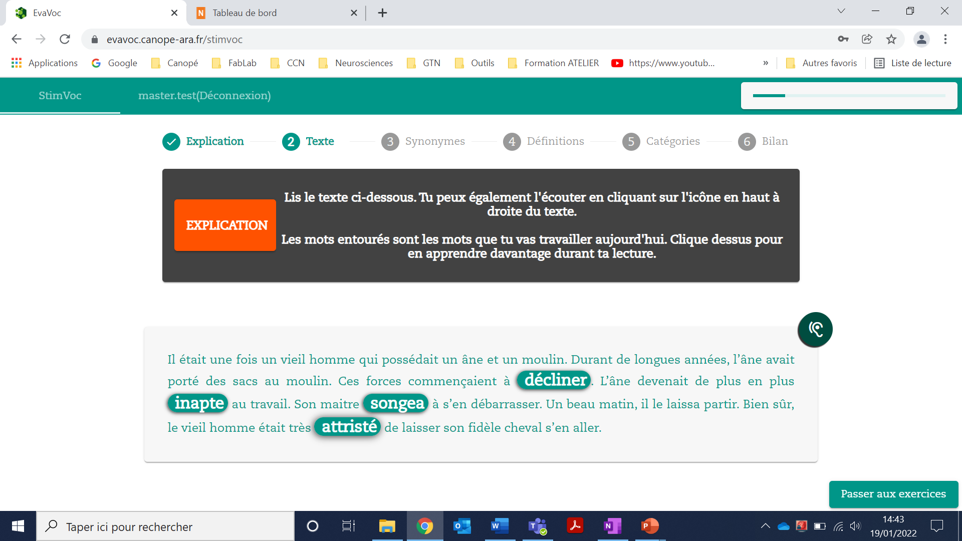
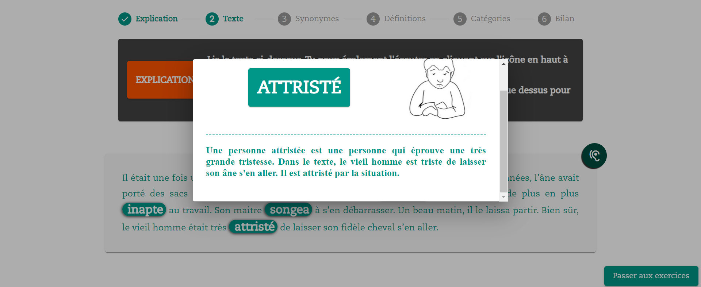
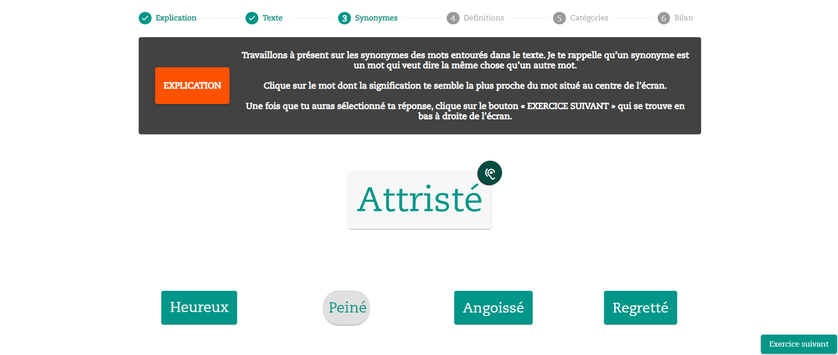
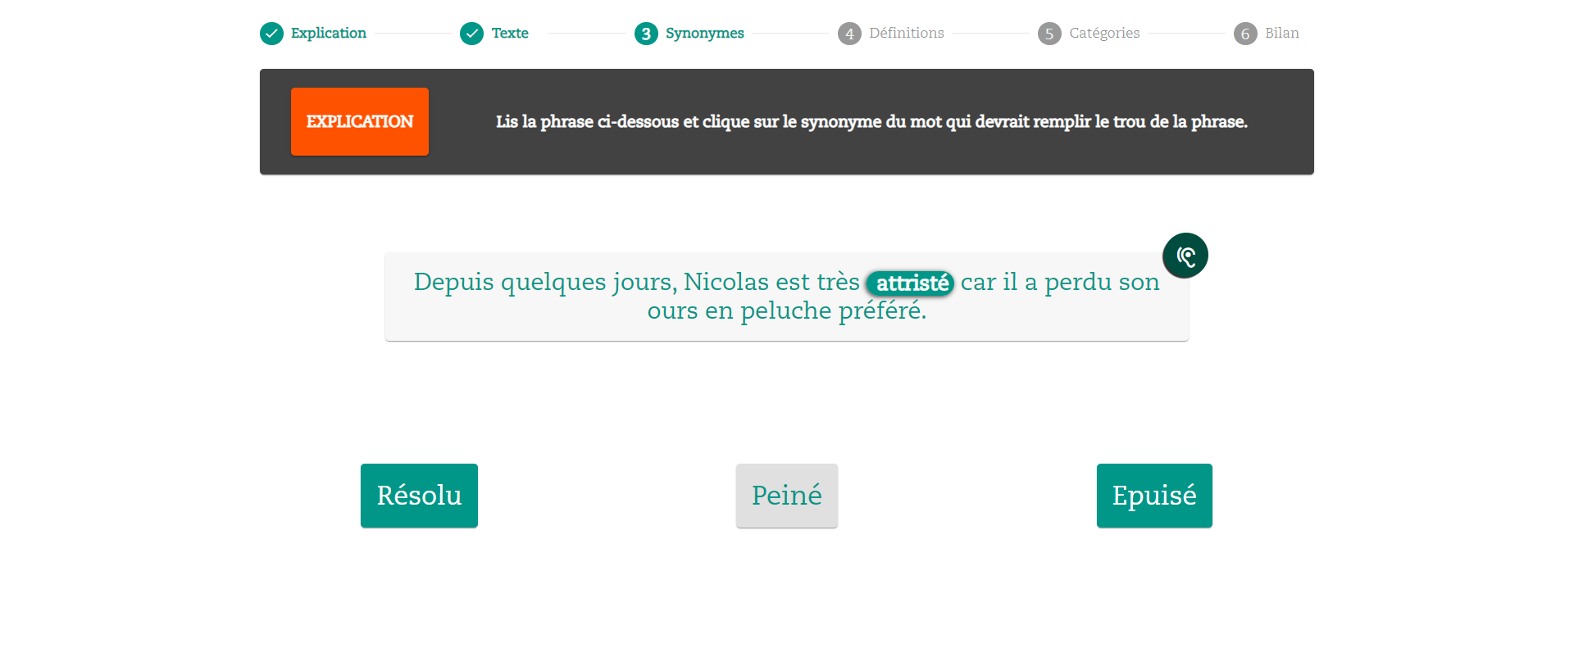
Principe de l’application Web StimVoc : en cours d’expérimentation
Magnan & Ecalle
Collège de France 21-06-23

Slide 46
Quelle efficacité de l'utilisation des outils numériques en classe ?
Magnan & Ecalle
Collège de France 21-06-23
Méta-analyse "tertiaire" de Archer et al. (2014) : l'introduction d'outils informatisés dans les pratiques pédagogiques pourrait être plus efficace à condition d'une formation et de soutien auprès des enseignants.
Méta-analyse de McTigue et al. (2020): importance des interactions enseignants - élèves pour motiver les enfants à utiliser le logiciel.
McTigue, E. M., Solheim, O. J., Zimmer, W. K., & Uppstad, P. H. (2020). Reading Research Quarterly, 55(1), 45–73.
Archer, K., Savage, R., Sanghera-Sidhu, S., Wood, E., Gottardo, A., Chen, V. (20014). Computer & Education, 78, 140-149.

Slide 47
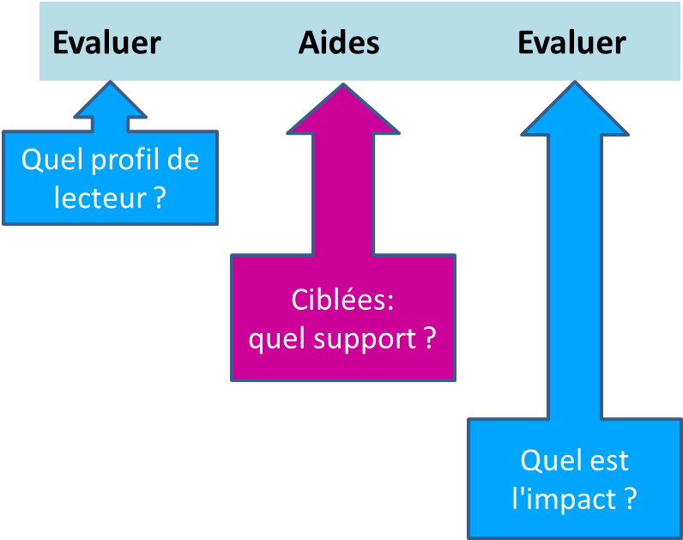
Pour conclure
Des systèmes d’aides fondés sur des preuves (Evidence-based education )
  reposant sur des hypothèses théoriques
  validés expérimentalement
Intervention pédagogique précoce (dès la maternelle, début du primaire):
  sortir du wait to fail et repérer les enfants en difficultés
Etablir des profils de lecteurs à partir
  des processus d’identification de mots écrits
  des processus de compréhension
Un entraînement intensif sur une période définie
Evaluation de l'intervention
Formation et accompagnement des enseignants
Magnan & Ecalle
Collège de France 21-06-23

Slide 48
Des guides fondés sur la recherche
Magnan & Ecalle
Collège de France 21-06-23

Slide 49
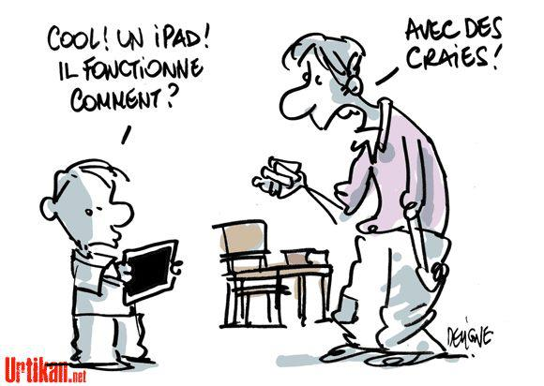

Merci pour votre attention
Magnan & Ecalle
Collège de France 21-06-23
2021
http://ecalle-magnan.fr

